Slide 1
Проект Городской ресурсный центр профилактики буллинга в образовательной среде “Антибуллинг-навигатор”
Нижегородская областная общественная организация
«Семейный центр «ЛАДА»

Slide 2
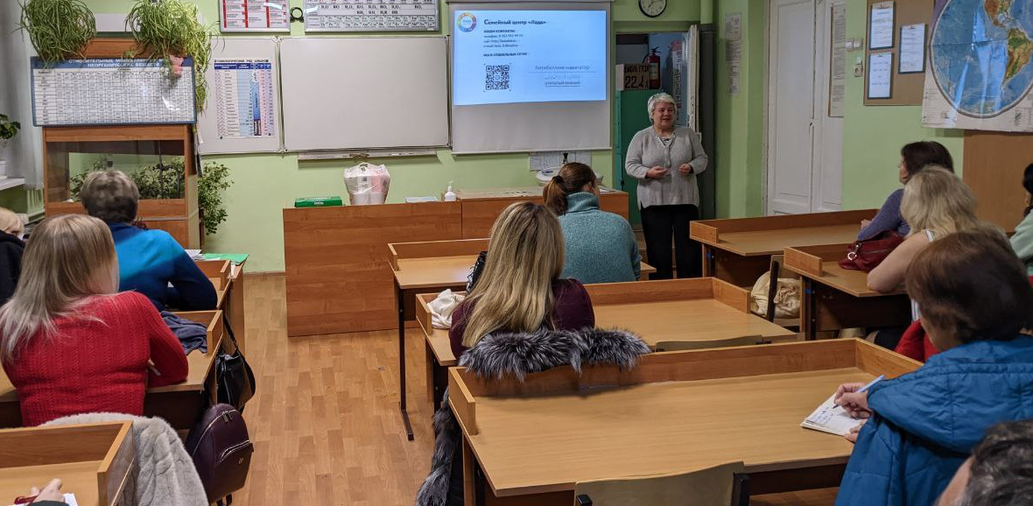
Цель проекта:
снижение рисков возникновения случаев травли
в образовательных учреждениях Нижнего Новгорода посредством создания ресурсного центра по профилактике буллинга

Slide 4
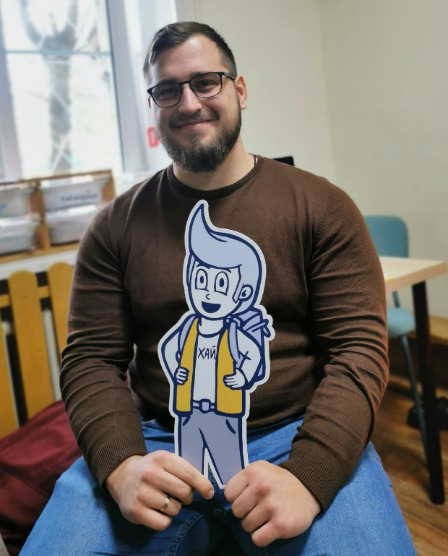
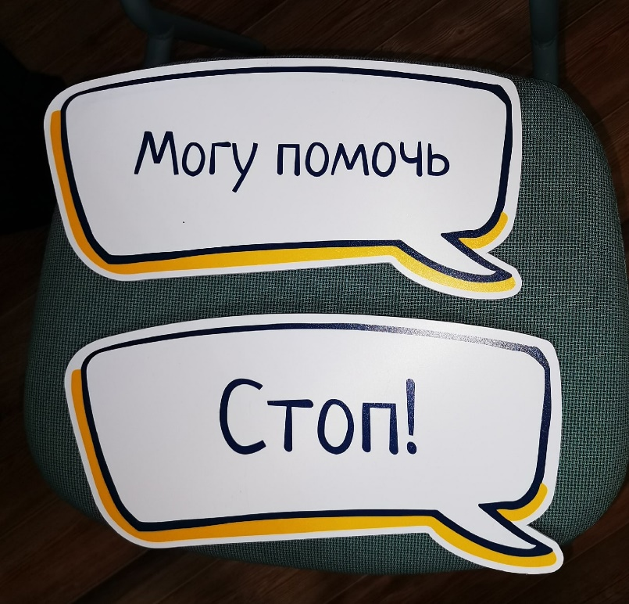
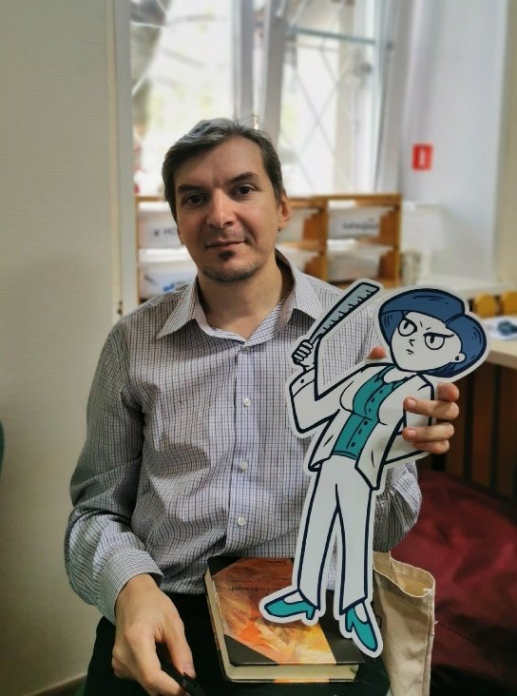
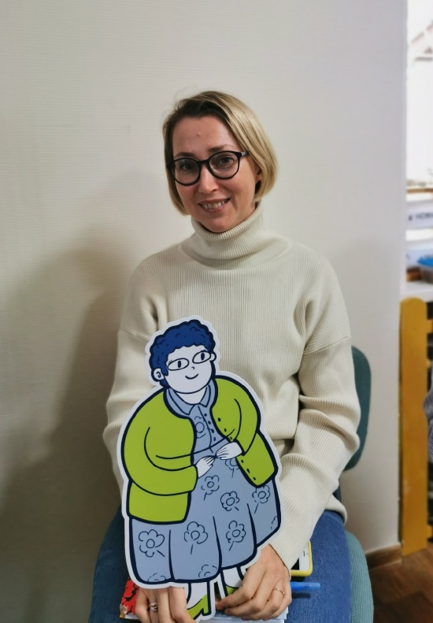
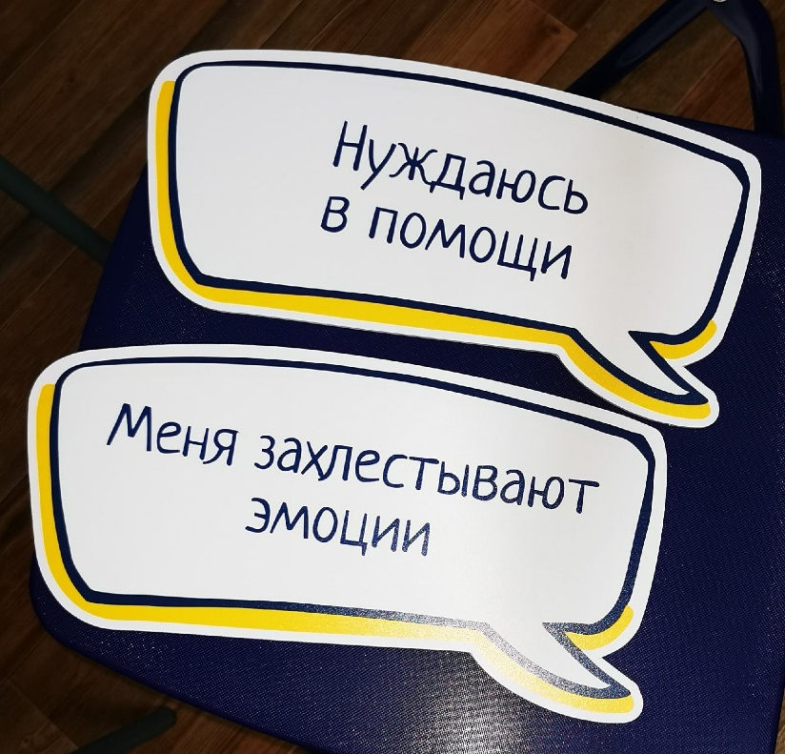
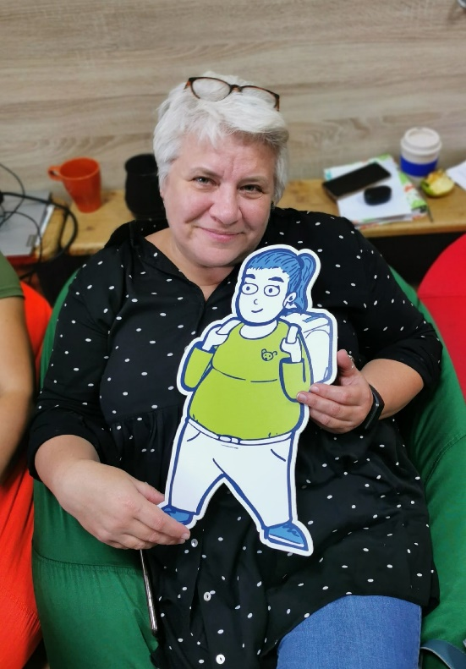
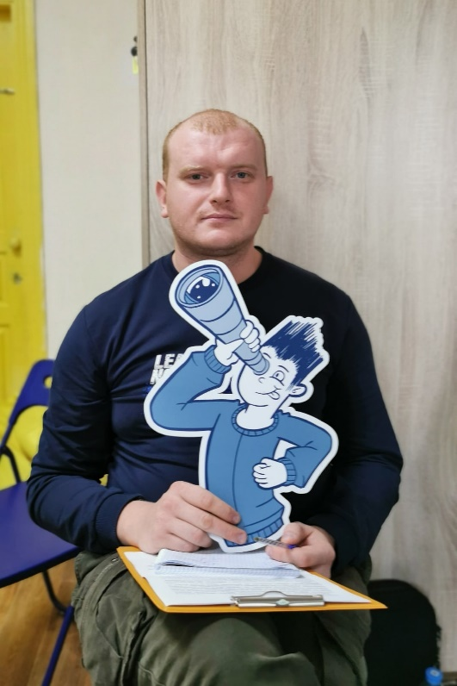

Slide 5
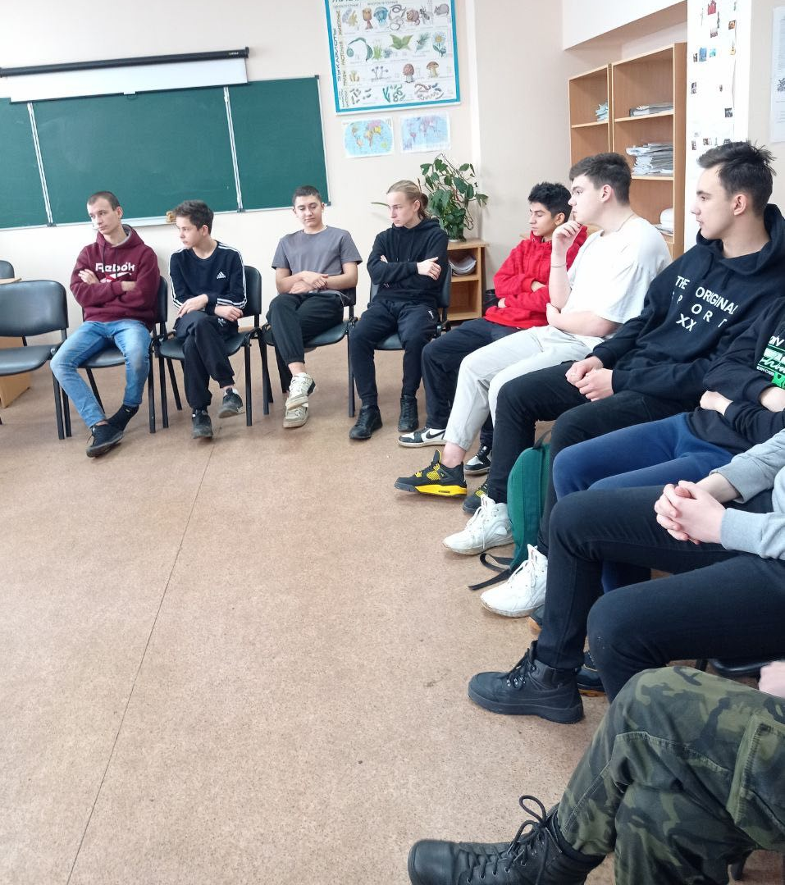
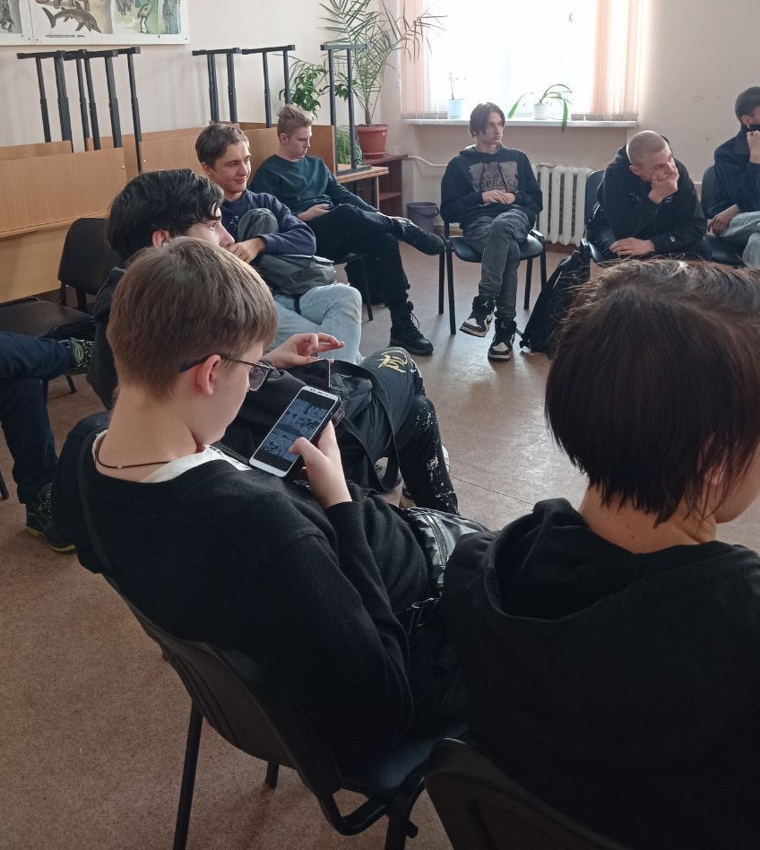
Задачи:
1. Создание условий для работы городского ресурсного центра: обучение и поддержка команды тренеров по детской безопасности, консультирование и сопровождение в процессе профилактической работы.
2. Проведение просветительских информационных мероприятий по профилактике буллинга в общеобразовательных школах.

Slide 6
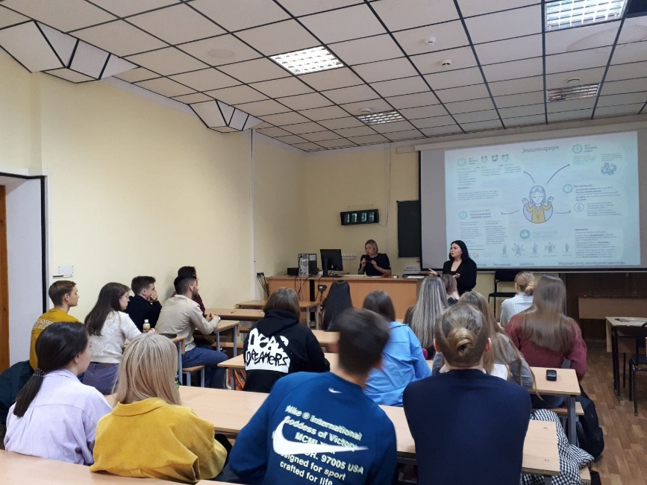
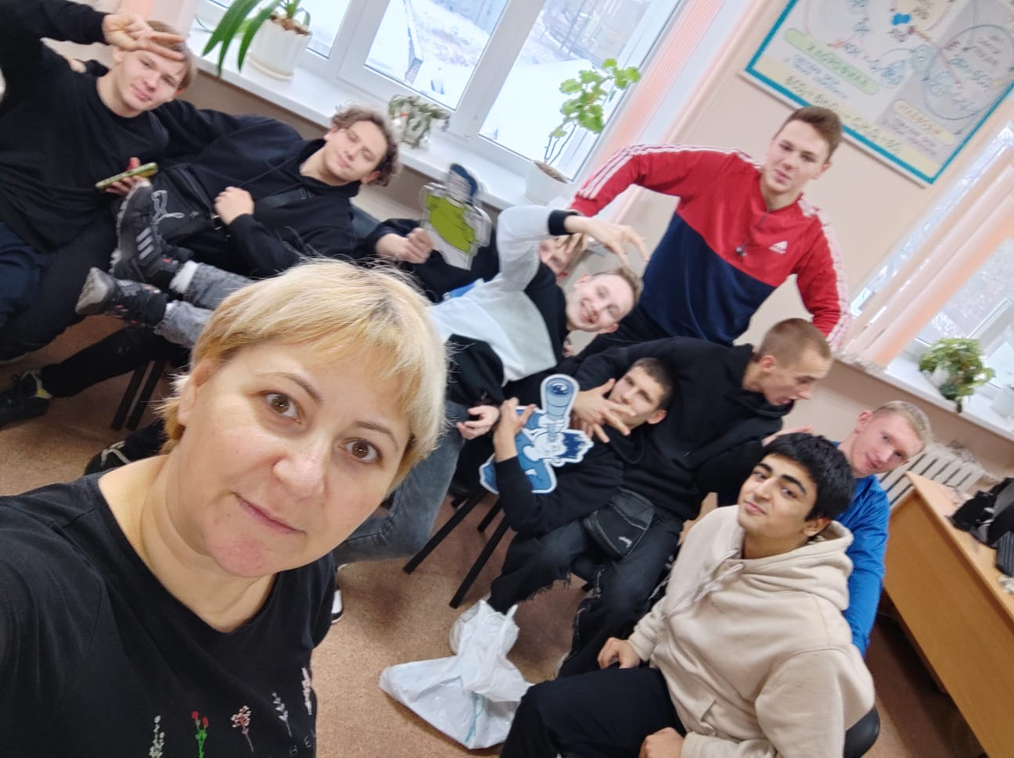

Slide 7
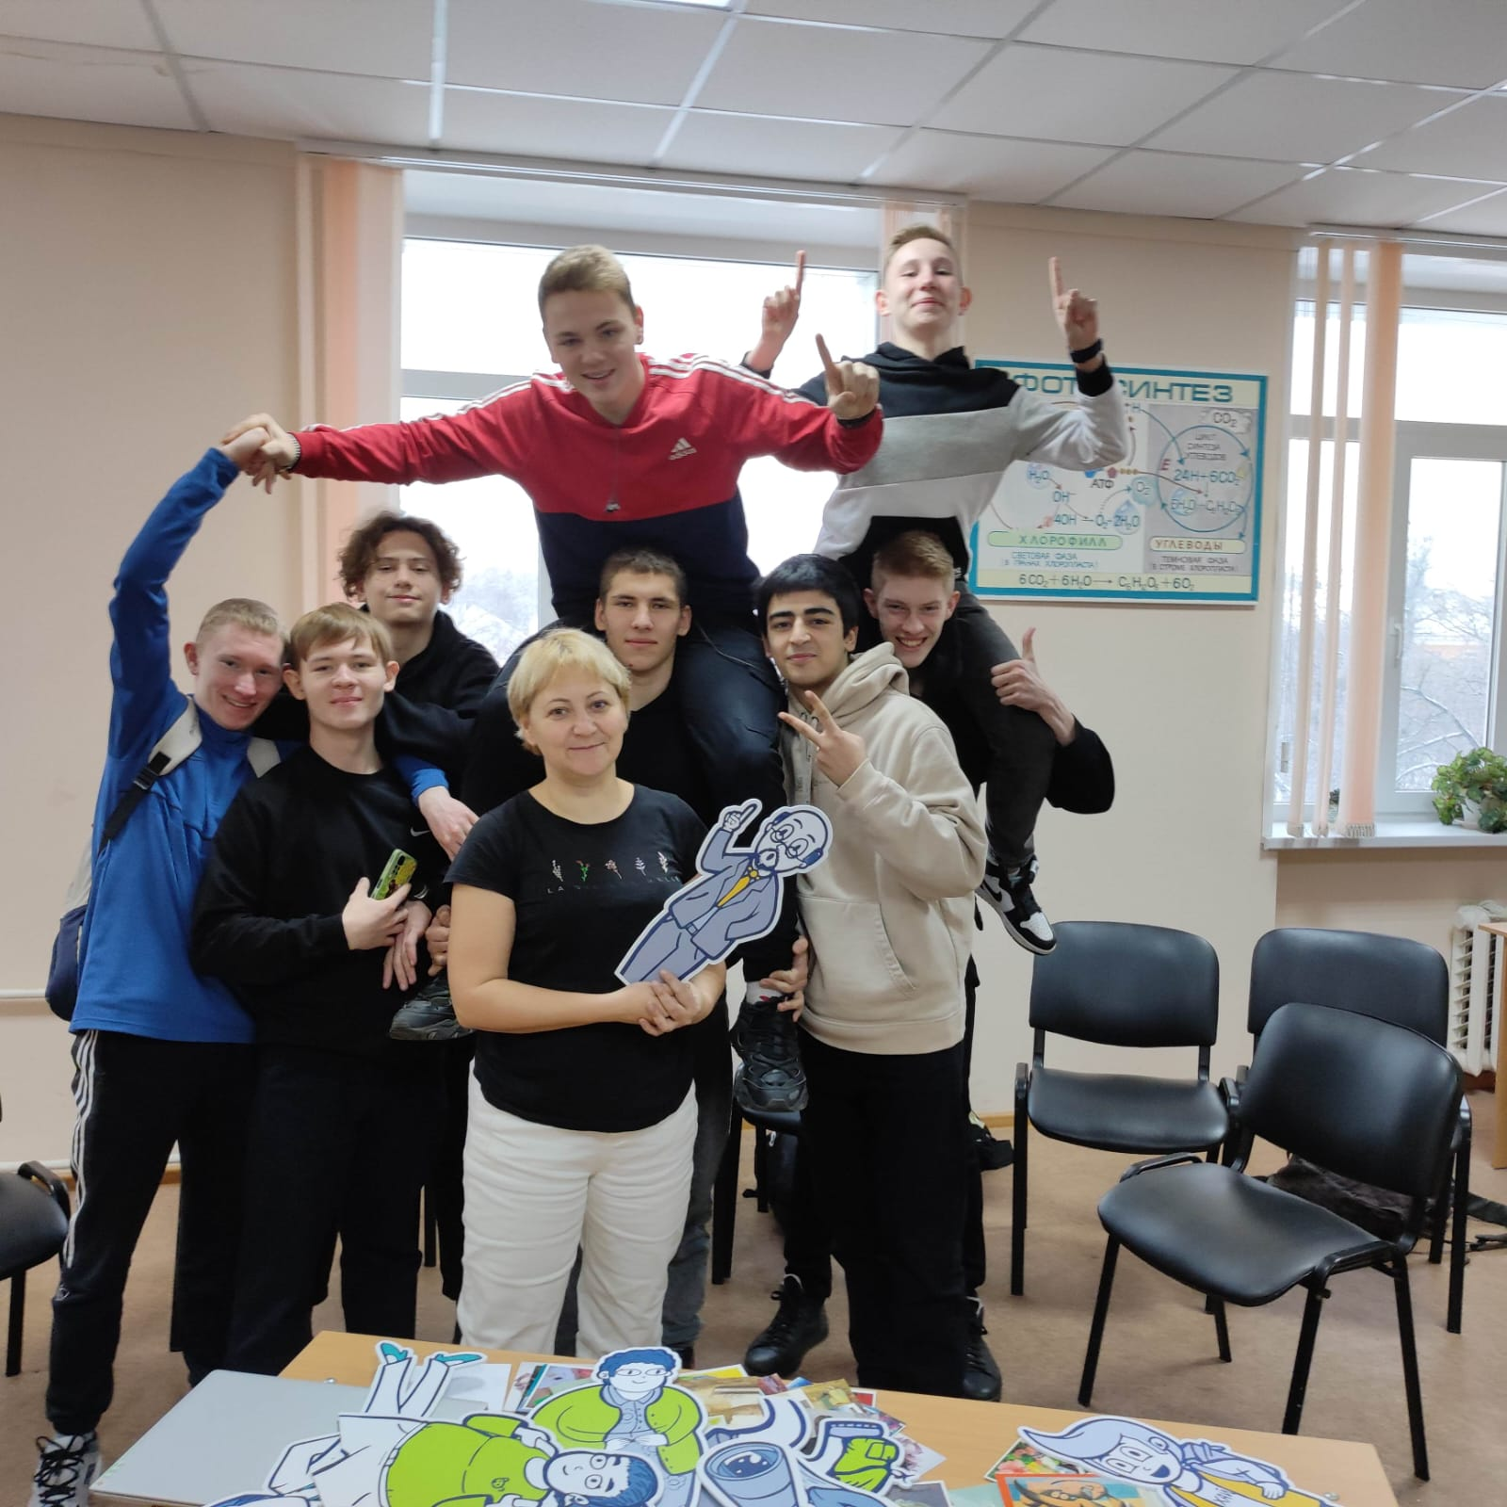
Целевые аудитории проекта
Педагоги, школьные психологи, социальные педагоги
Дети и подростки
Родительское сообщество

Slide 8
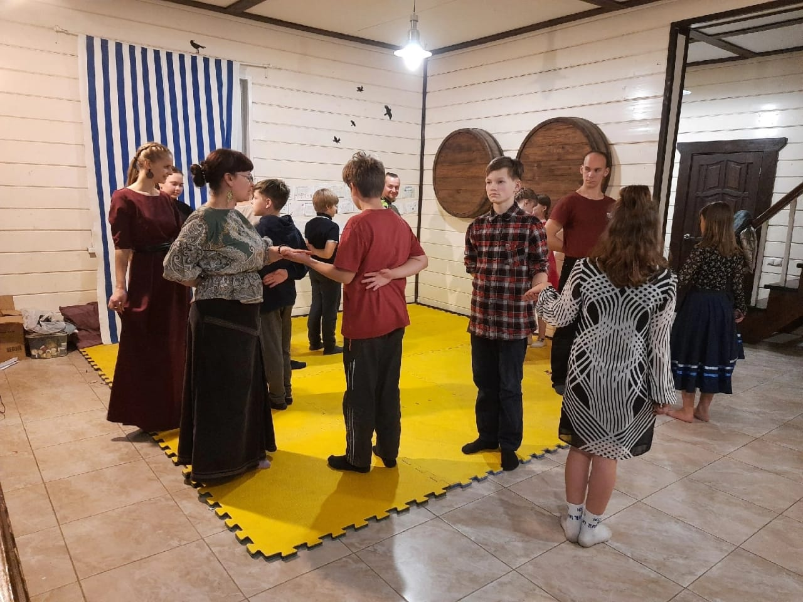
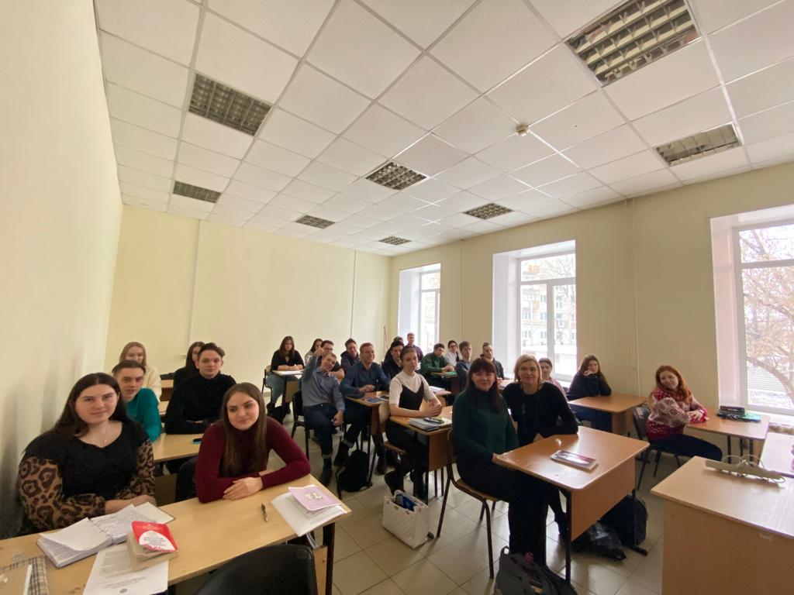
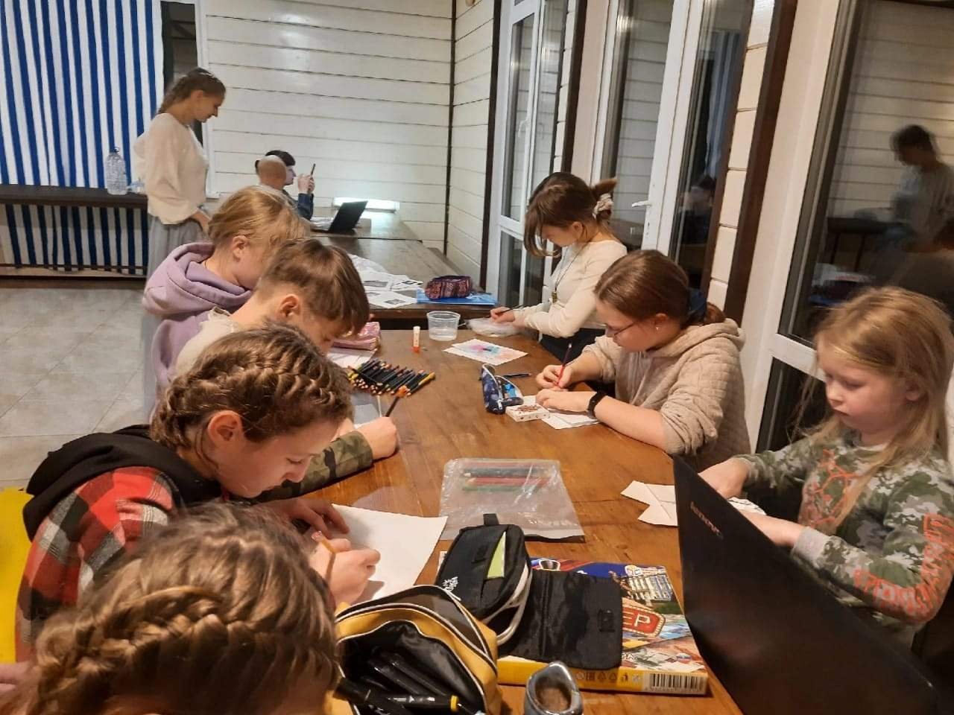

Slide 9
Расходы на реализацию проекта
Общая стоимость проекта -384120,00
Свой вклад - 84120,00
Средства субсидии – 300 000,00
Основные статьи:
Проведение тренинга "Безопасность в детских коллективах"
Проведение тренинга "Безопасность в детских коллективах«
Комплект печатных материалов: плакаты для учебных заведений
Проведение профилактических тренингов для школьников
Проведение лекториев и информационных мероприятий для педагогов и родителей

Slide 10
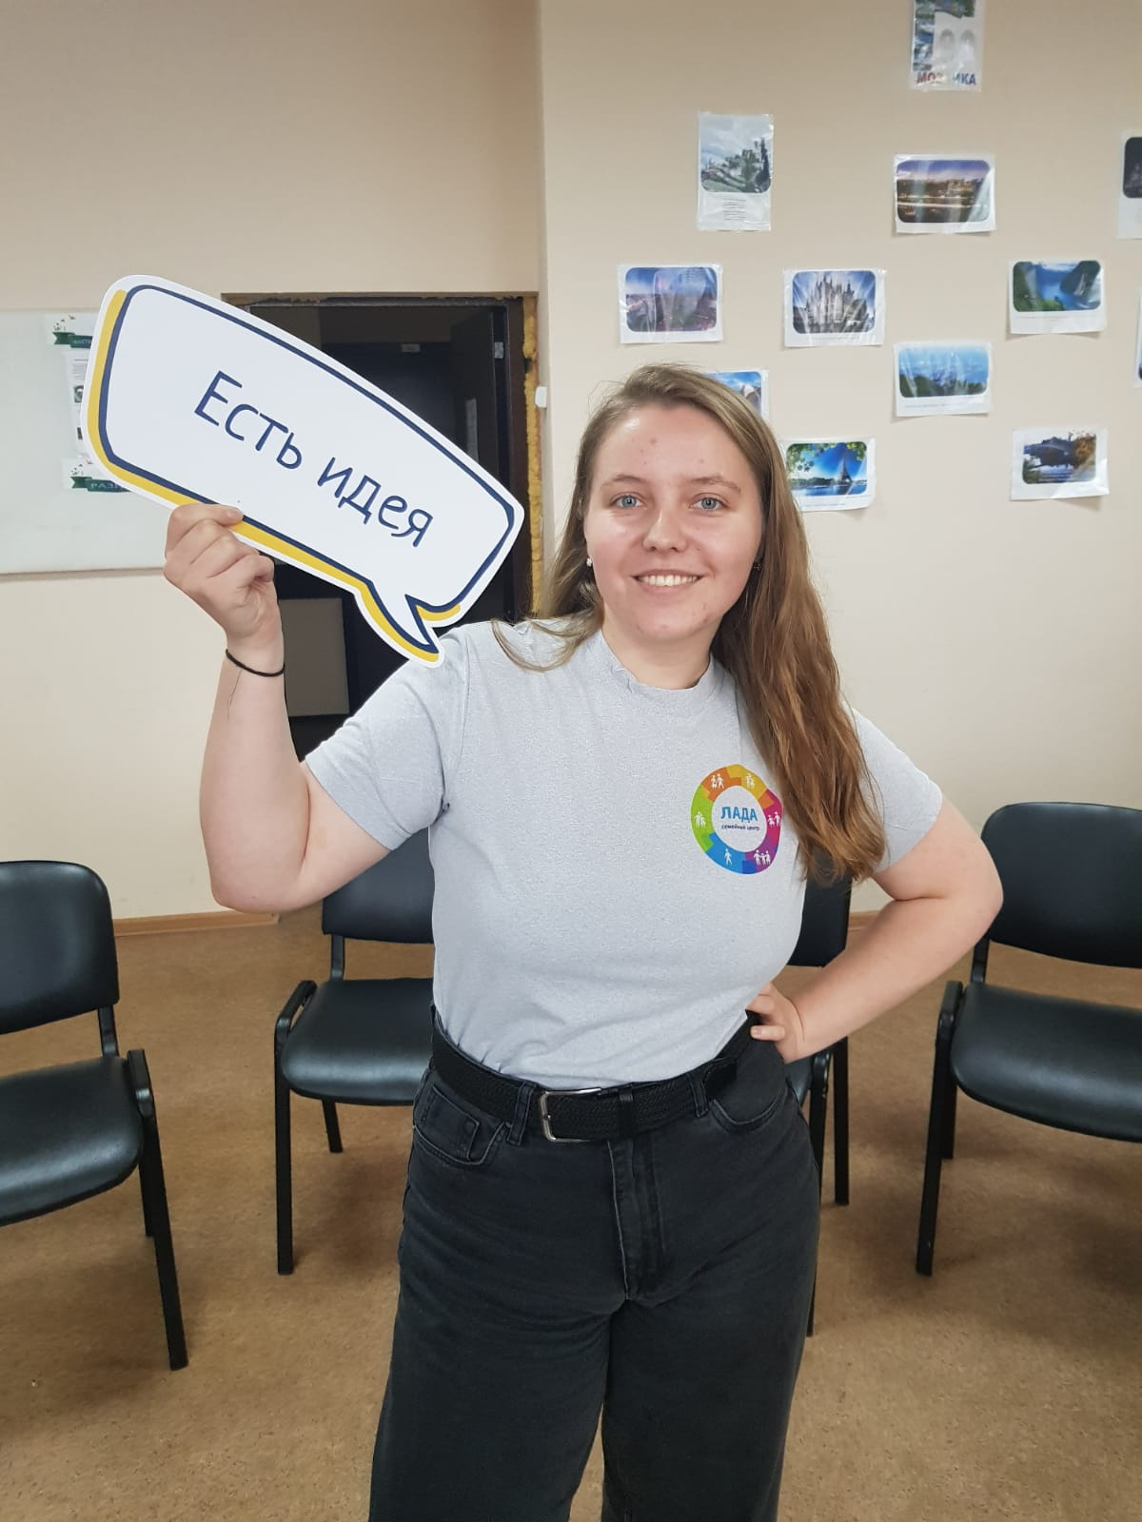
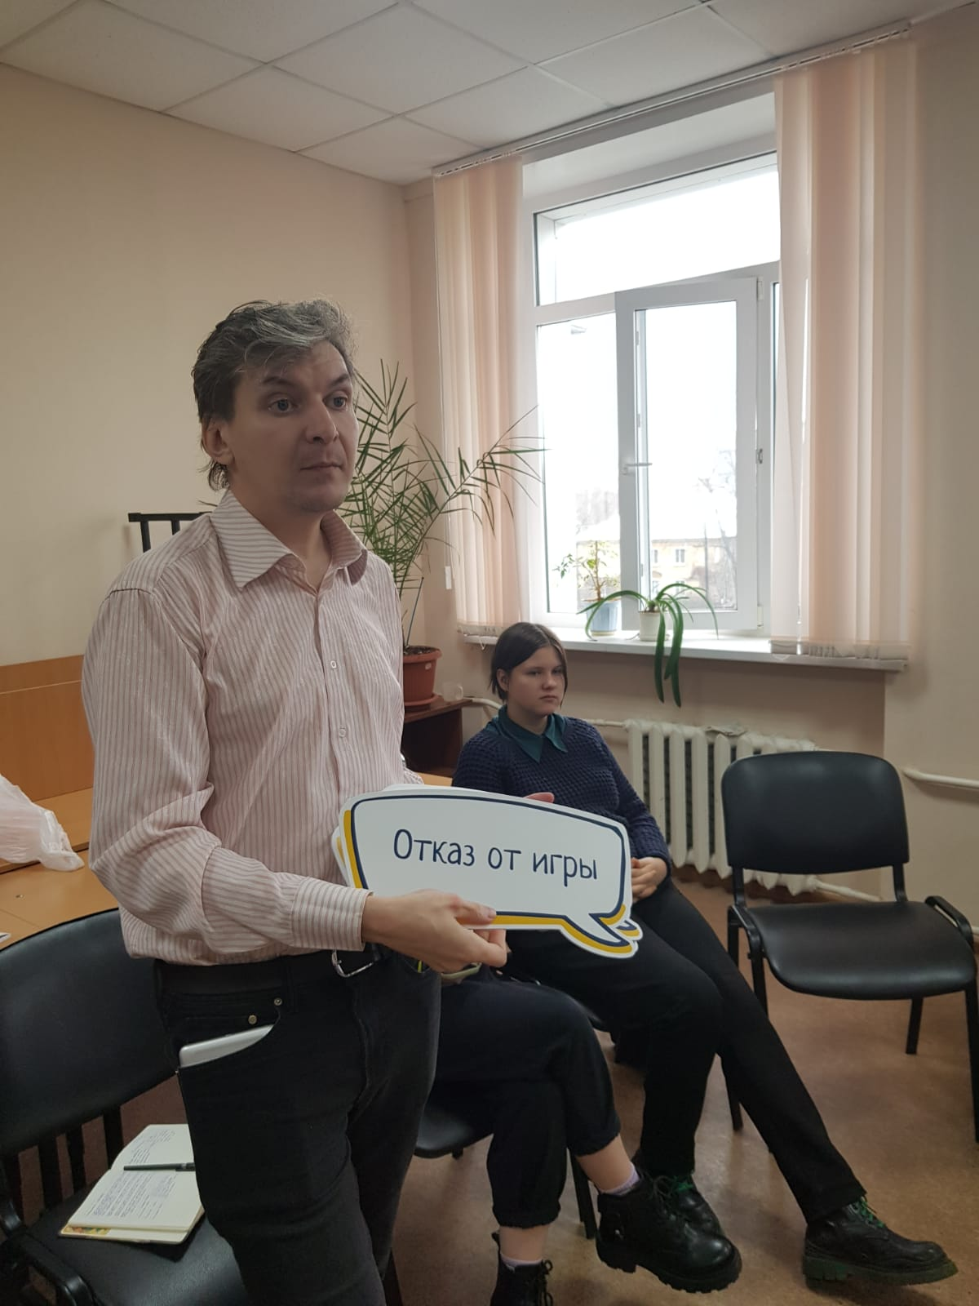

Slide 11
Основные мероприятия, проведенные в рамках проекта
В рамках проекта осуществлено:
1. Обучено 15 специалистов по направлению: "Безопасность в детских коллективах";
2. В семинаре для психологов и социальных педагогов школ города по теме "Основы типологии и профилактика травли» приняло участие 30 участников.
3. Проведено 30 профилактических тренингов для 454 подростков;
4. Проведено 15 информационных мероприятий для 202 педагогов по теме "Основы типологии и профилактика травли";
5. Проведено 15 просветительские мероприятия для 317 родителей школьников;
6. Проведено 20 супервизий региональной команды со стороны экспертов АНО "Территория безопасности".
7. Проведен круглый стол по итогам реализации проекта.
В результате проекта создан городской ресурсный центр, специалисты которого проводят работу по профилактике травли, консультирование педагогов, тренинги для детей, разрабатывают и распространяют методические и информационные материалы для дальнейшей профилактики травли в образовательных учреждения.

Slide 12
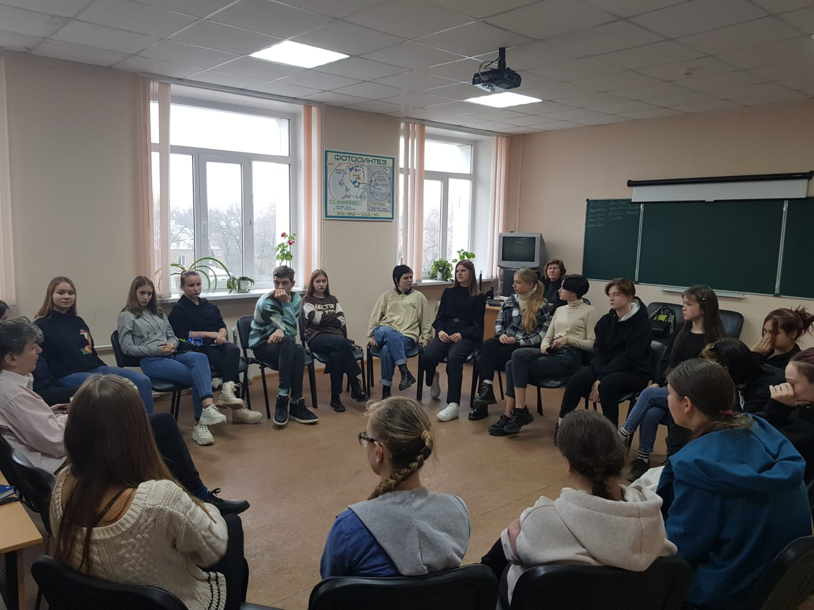

Slide 14
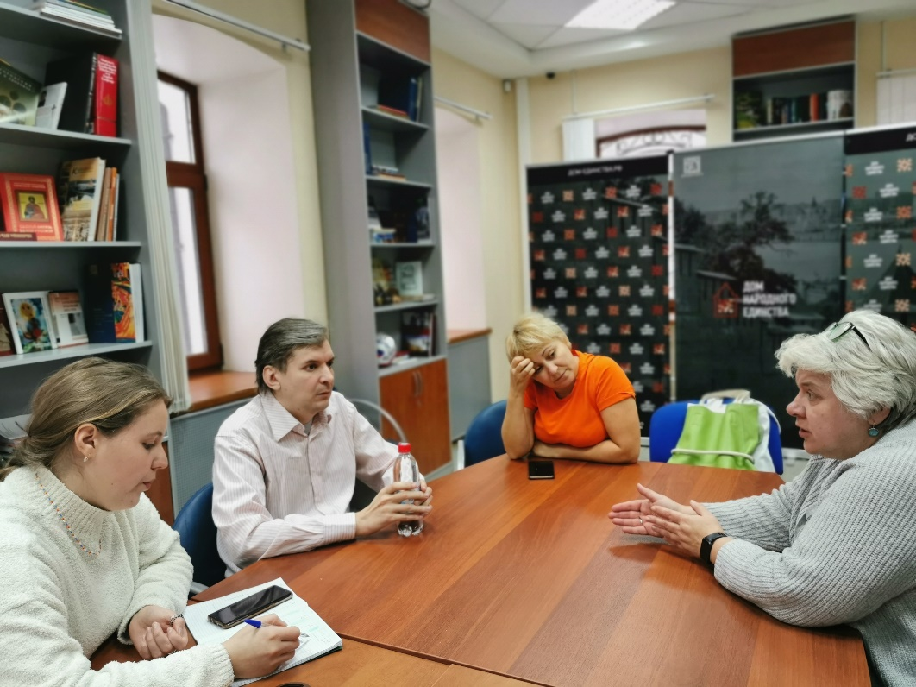
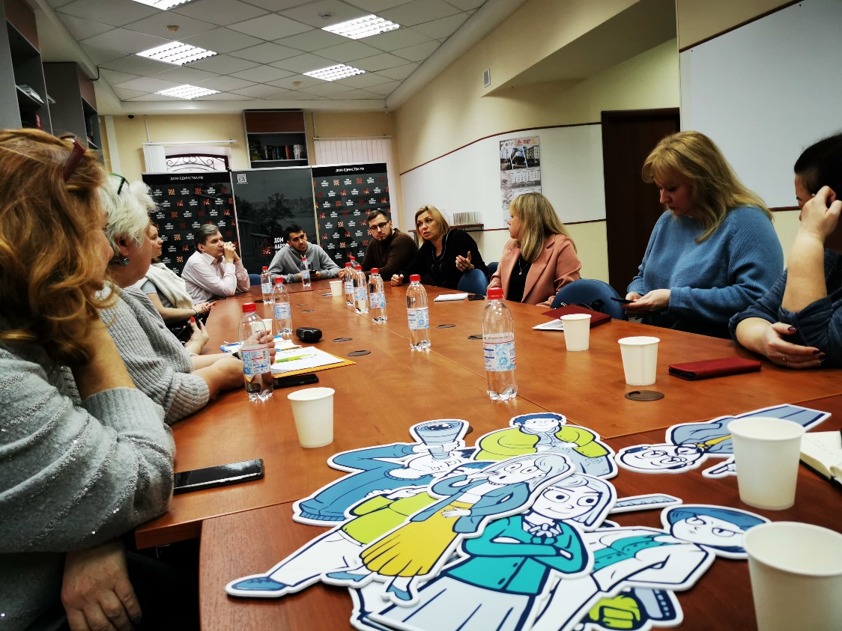

Slide 15
Спасибо за внимание
НООО «Семейный центр «ЛАДА»
Нижний Новгород,
Московское шоссе, 213
+7953 561 44 13
http://ladadeti.ru
Эл. почта: lada2799525@mail.ru

